Slide 1
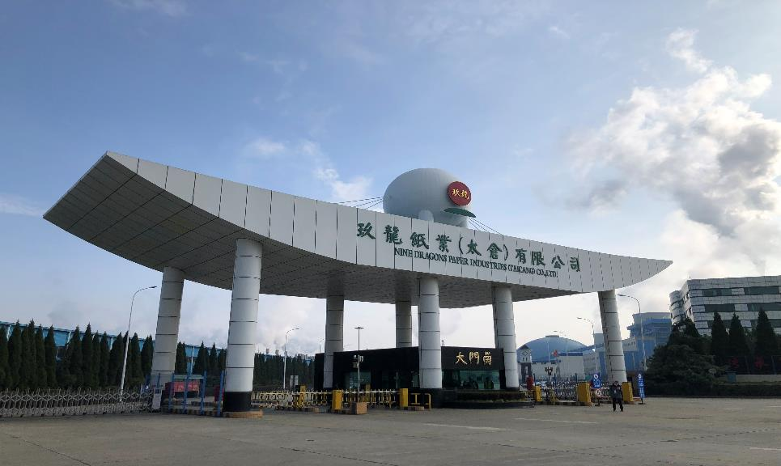
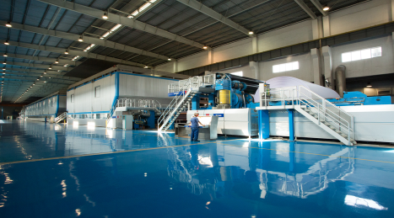
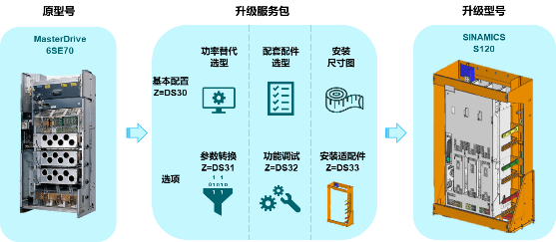
某纸业（太仓）有限公司
PM8 6SE70驱动快速升级改造（SieDeup）
挑战
产线关键设备升级，客户不希望影响生产，仅在大修时可停机且停机时间短
在降本增效的大背景下，客户需要更具性价比的方案
西门子能源SLN的强势竞争
解决方案
  驱动快易升级包SieDeup MD KIT套件完美适配原电柜
  利旧除变频器以外的其它器件，节省改造成本
  施工简单，可实现分期分批、局部改造
  提供安装图纸，参数转换，现场调试服务，极大缩短改造时间
客户获益
定制化预算匹配，分步实现产品升级换代，技术更新
解决MASTERDRIVES产品退市带来的备件短缺问题
实现最小化现场停机时间，增加生产效益
为驱动装置的数字化运维做好准备

Slide 2

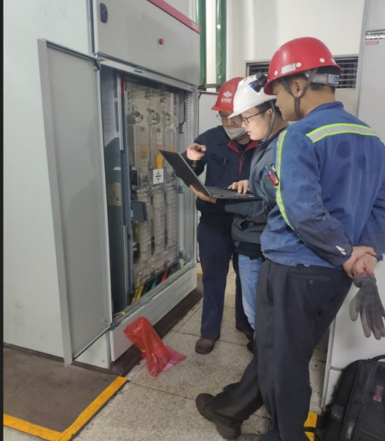
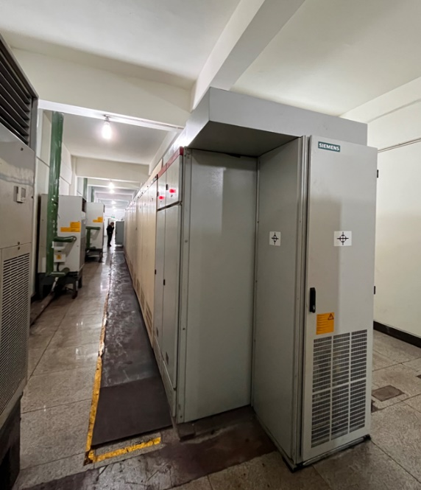
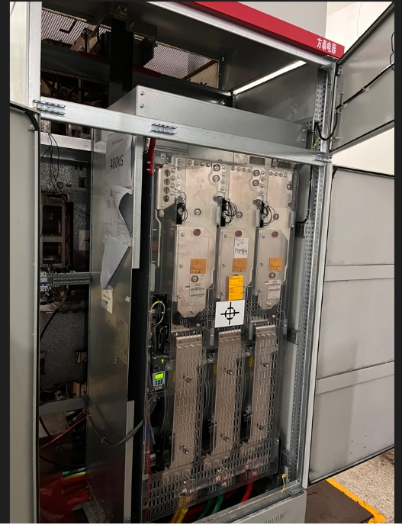
山东某钢铁有限公司
辊道系统驱动装置快速升级改造（SieDeup）
挑战
产线关键设备升级，客户不希望影响生产，仅在大修时可停机且停机时间短
在降本增效的大背景下，客户需要更具性价比的方案
改造的一揽子升级支持
解决方案
  驱动快易升级包SieDeup MD KIT套件完美适配原电柜
  利旧除变频器以外的其它器件，节省改造成本
  施工简单，可实现分期分批、局部改造
  提供安装图纸，参数转换，现场调试服务，极大缩短改造时间
客户获益
定制化预算匹配，分步实现产品升级换代，技术更新
驱动参数转换，可以帮助快速调试；
严谨的系统电容计算和匹配，保证系统的稳定；更重要的是不用多花钱，用买原装置备件的费用即可完成升级还绰绰有余，相信用这种方式，3年以后即可完成全线驱动的自然升级

Slide 3
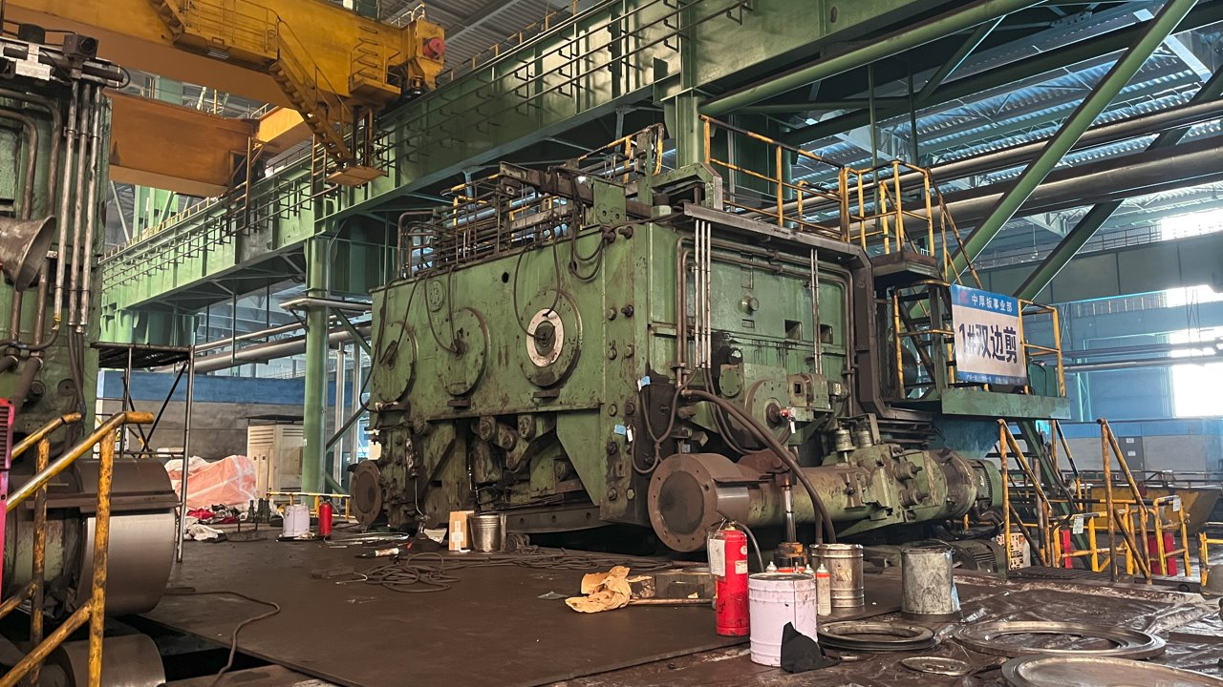
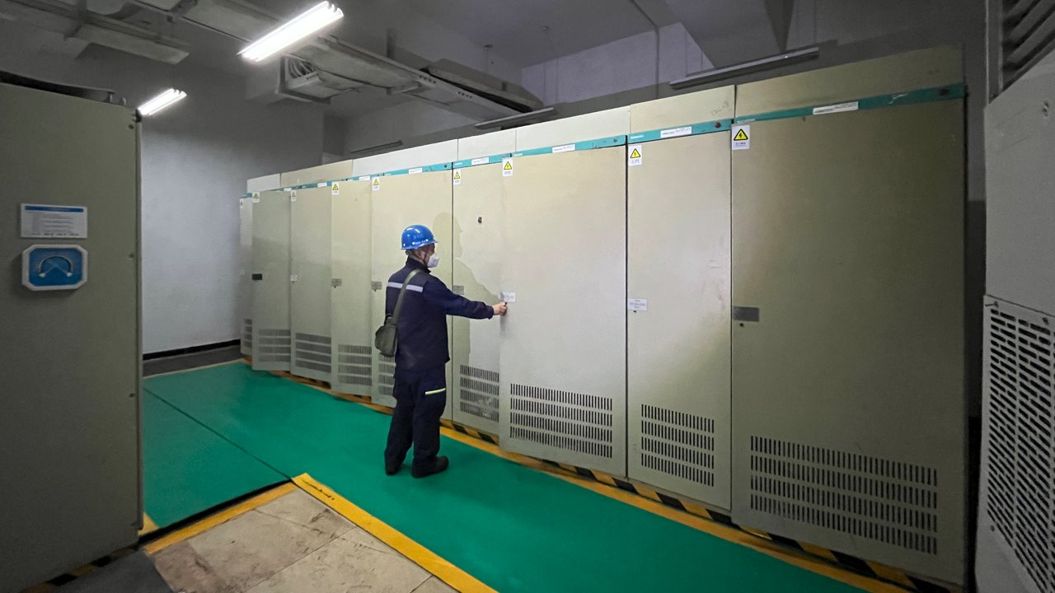
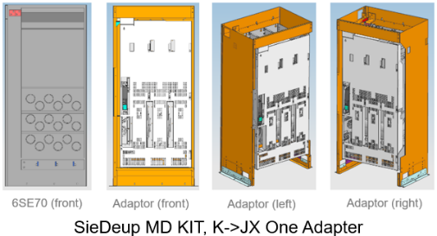
山东某钢铁有限公司
辊道系统驱动装置快速升级改造（SieDeup）
挑战
属于产线关键设备，不希望影响生产，改造过程可多次停机但每次停机时间短；
在节本增效的大背景下，需要更具性价比的方案；
针对T400工艺板的成熟可靠的升级替换方案；
解决方案
  驱动快易升级包SieDeup MD KIT方案，可实现分期分批、局部改造；
  利旧西门子原装电柜柜壳及除变频器以外的其它器件，施工简单，节省改造成本；
  T400 SPA440升级为SIMOTION D
客户获益
定制化预算匹配，分步实现产品升级换代，技术更新
驱动参数转换，可以帮助快速调试；
同步实施飞剪工艺改造，实现工艺生产平顺升级

